Slide 1


第2章 软件技术的硬件基础
本章学习内容
1
术语
2
门电路
3
其它一些基础知识
4
时序图
5
内存

Slide 2
教材及参考书
软件设计工程师与嵌入式系统设计师有区别吗？
本章和下一章学习的目的
1）有助于本课程的学习；
2）为编写系统程序奠定基础；
3）帮助软件开发人员便利地与硬件工程师交流。

Slide 3
2.1 术语
2.1.1 基本术语
1、芯片
它是在一块用半导体材料制成的基片上注入少量的其它元素粒子而制成的具有某些特殊功能的电子器件。
根据应用的需要，芯片可以采用不同的封装形式。
2、引脚
半导体器件的外部连接部分。引脚通常在包装盒的两侧或四周。

Slide 4
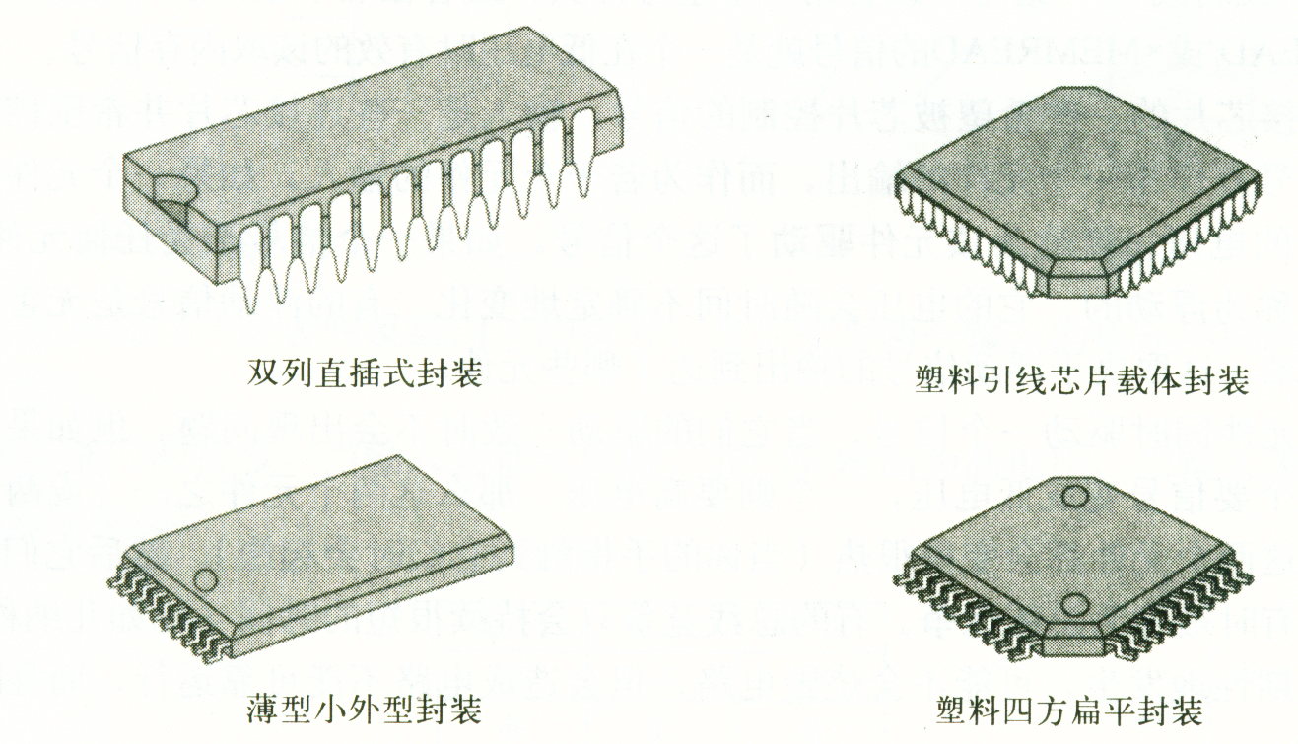
2.1 术语

Slide 5
2.1 术语
2.1.1 基本术语
3、数据表
它是芯片制造商提供的关于产品信息的文档。
例如：74系列的小规模集成电路手册就提供有以下信息：
1）推荐工作条件
2）电特性
3）电源电流
4）开关特性
5）线路图

Slide 6
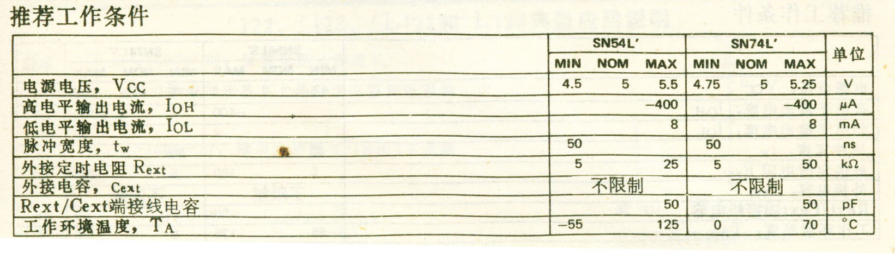
2.1 术语

Slide 7
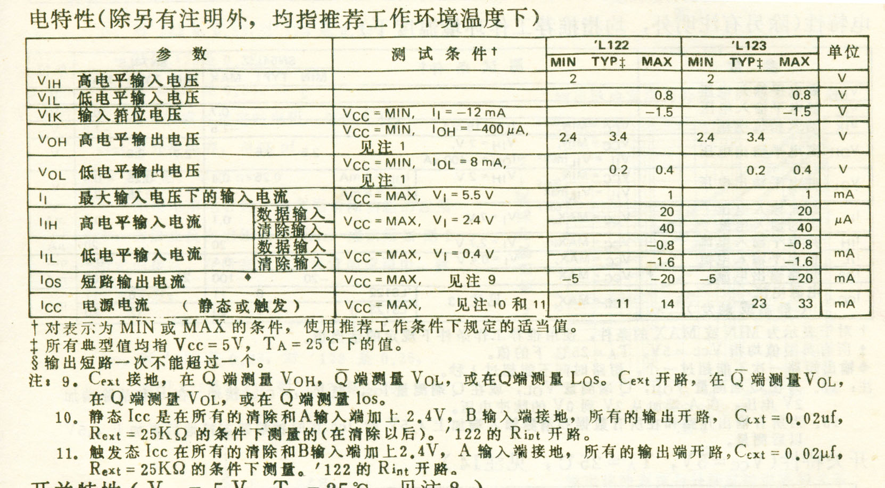
2.1 术语

Slide 8
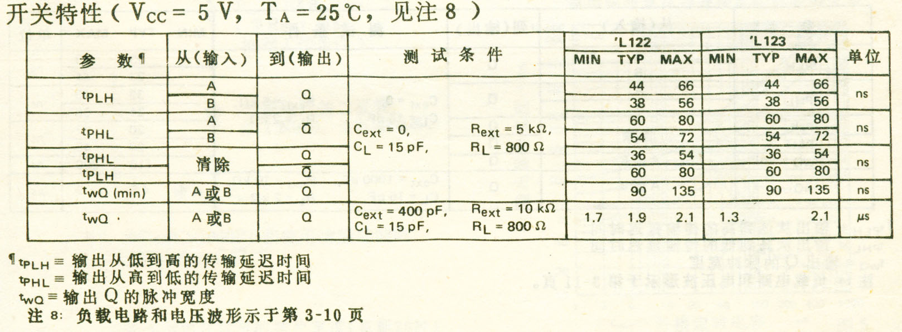
2.1 术语

Slide 9
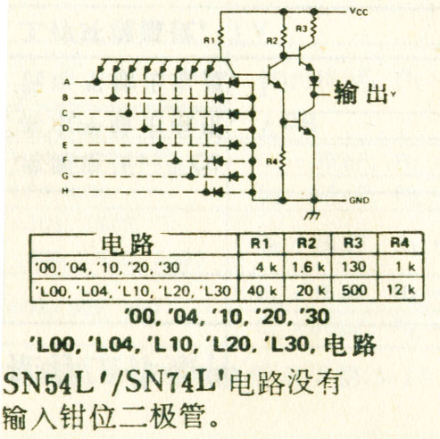
2.1 术语

Slide 10
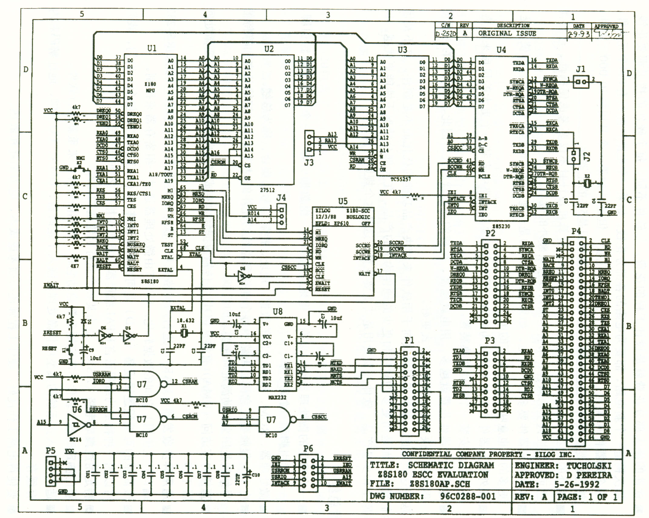
2.1 术语
4、原理图
用于表示电路的主要部分和芯片之间的连接。

Slide 11
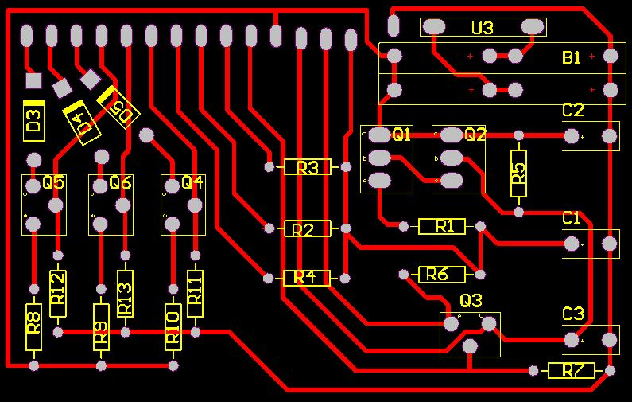
2.1 术语
5、PCB图
电路板的映射图纸，它详细描绘了电路板的走线，元件的位置等

Slide 12
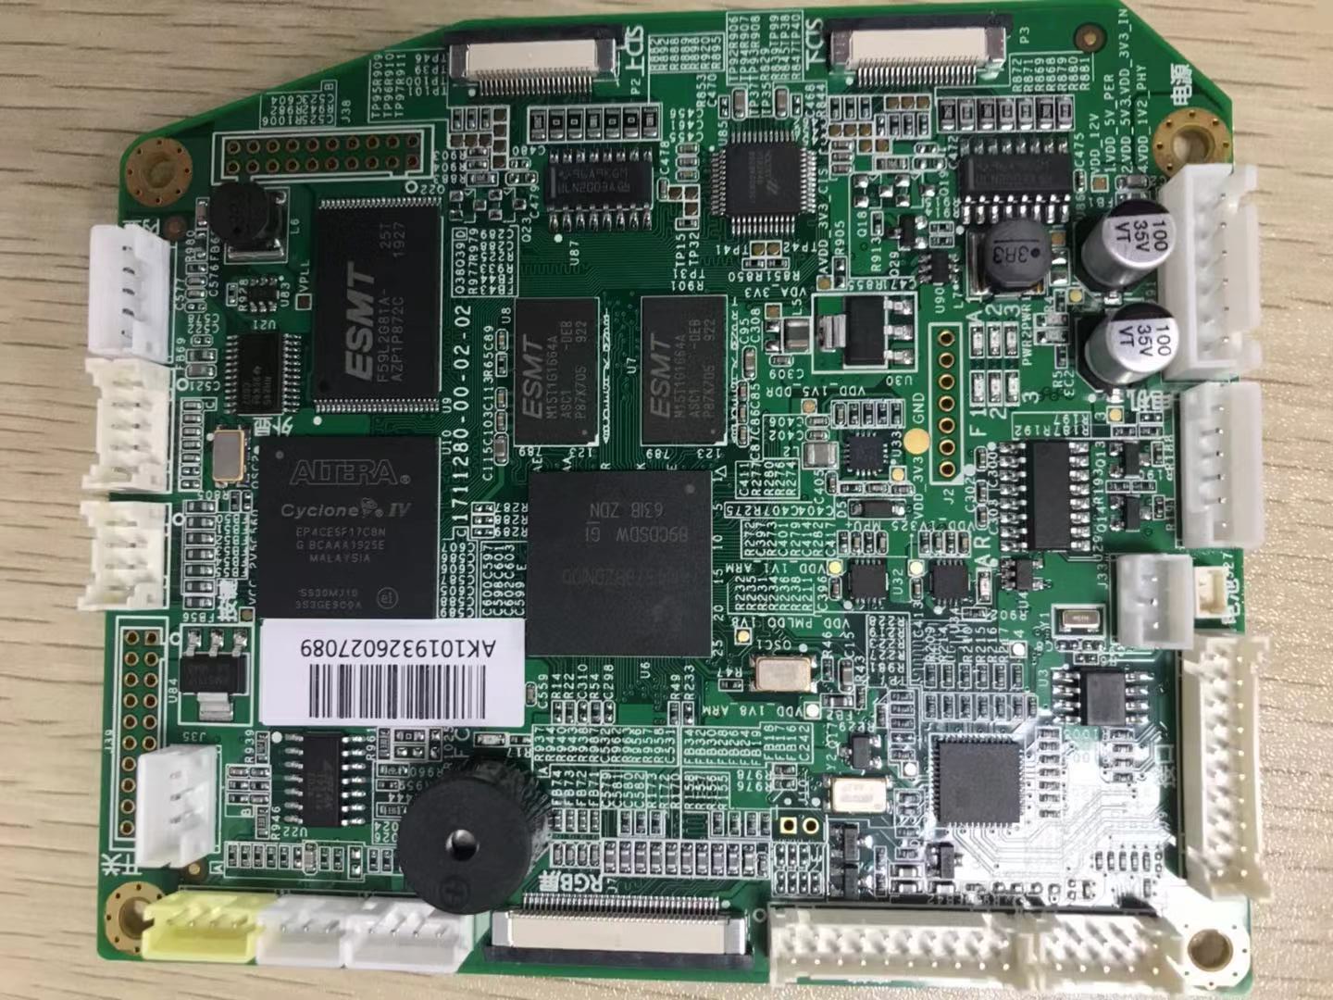
2.1 术语
6、印刷电路板
它是一块薄的玻璃纤维板，板的表面或内部附着了一层薄铜（片）线
用于连接芯片引脚。

Slide 13
2.1 术语
2.1.2 更基本的术语
1、工作电压
2、输入与输出
3、驱动与浮动
4、总线竞争
大部分数字电路只有两个工作电压：集电极电压和接地电压。
集电极电压（Voltage Connected to Collector,VCC）通常是 3V 或 5V，又称为高电压。
接地电压为0V，又叫低电压。
电路中的信号不是处于高电压就是处于低电压。
输入是一些连接芯片并希望控制芯片的信号。
输出是连接芯片的一些希望被芯片控制的信号。
如果一个元件的输出控制了一个信号的电压，就称为该元件驱动了这个信号。
如果一个信号不受任何元件的控制，则这个信号称为浮动的。
当两个元件同时驱动一个信号，且两个元件的输出不一致时，将产生总线竞争现象。

Slide 14
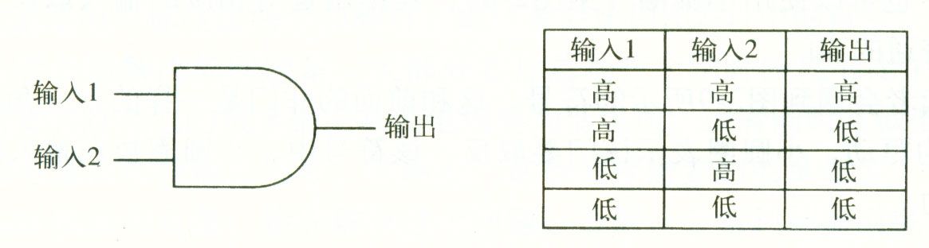
2.2 门电路
2.2.1 与门、或门和非门
门电路是由几个半导体组成的简单电路单元。
1、与门
符号
真值表
逻辑功能

Slide 15
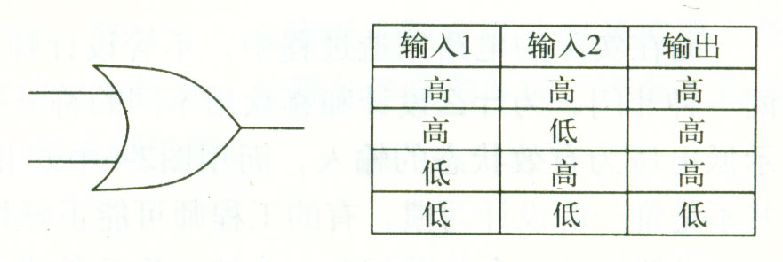
2.2 门电路
2、或门

Slide 16
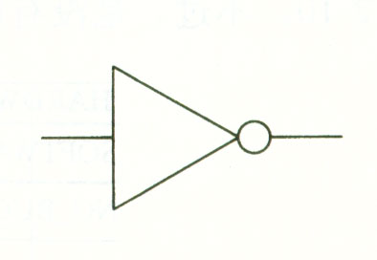
2.2 门电路
3、非门

Slide 17
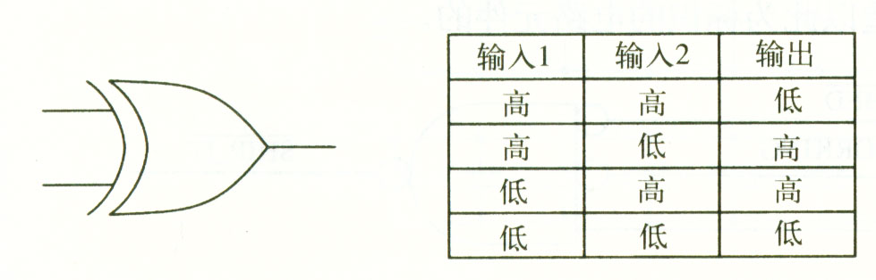
2.2 门电路
2.2.2 其它门电路
1、异或门

Slide 18
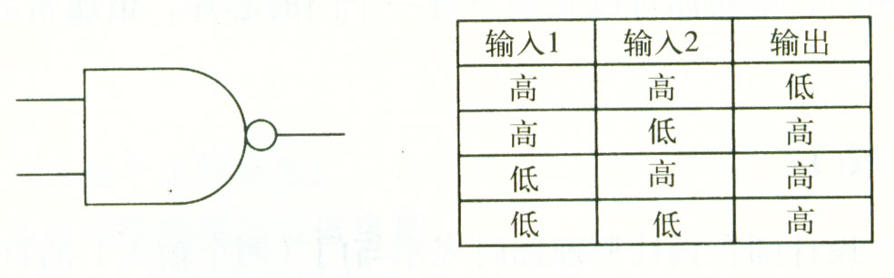
2.2 门电路
2.2.2 其它门电路
2、气泡
根据应用需要，还有与非门、或非门，这些门电路都是在基本门电路基础上加个“气泡”。
“气泡”的含义是什么呢？

Slide 19
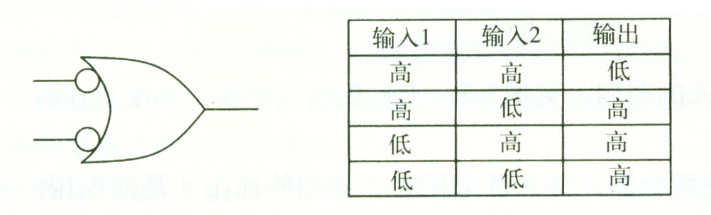
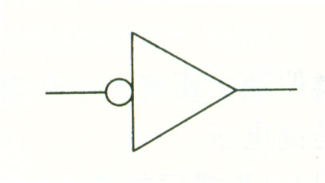
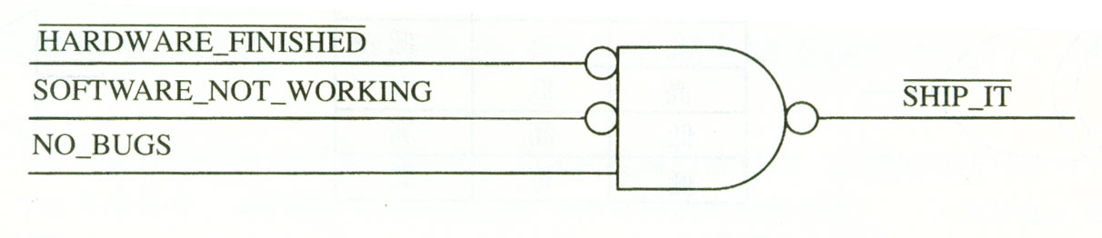



2.2 门电路
2.2.2 其它门电路

Slide 20
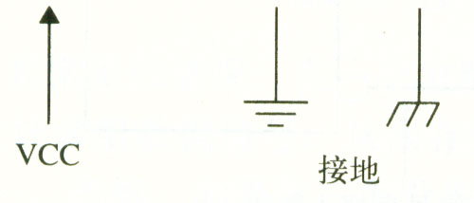
2.3 其它一些基础知识
2.3.1 供电和退耦
1、电源及其标识
一般情况下，每个芯片至少有一个供电引脚（VCC）和一个接地引脚，它们分别接在系统电源的高电压和低电压，用于为元件的运行提供所需的电能。
电源标识

Slide 21
2.3 其它一些基础知识
2.3.1 供电和退耦
2、电源稳定性问题
芯片在工作过程中的功耗是变化的，通常情况下当芯片需要同时将它的很多输出从高电平变为低电平，或者从低电平变为高电平的时候，耗电很大。这时将会引起电源供电电压突然下降，而几微秒的10%的电压下降就会使得大部分芯片停止工作。

Slide 22
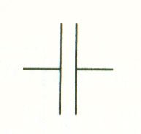
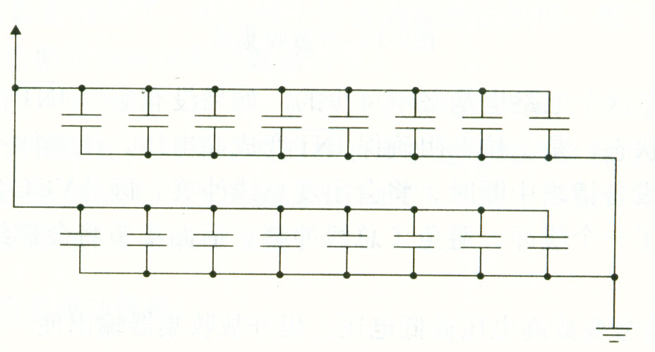
2.3 其它一些基础知识
2.3.1 供电和退耦
3、退耦电容
为了解决电源稳定性问题，可以通过增加一个电容来解决，这种用途的电容称为退耦电容。

Slide 23
2.3 其它一些基础知识
2.3.2 集电极开路和三态输出
1、解决总线竞争的方法
为了解决总线竞争问题，使多个设备的输出可以驱动一个信号，设计出了集电极开路输出的芯片。当多个连接到同一个信号上时，只要有一个是低电压，则这个信号就变成了低压。—— “线与”
2、应用举例——中断请求
1）一般中断请求是低电压有效；
2）有两个设备需要使用中断请求；
3）上（下）拉电阻的作用。
Notes:
第二节课

Slide 24
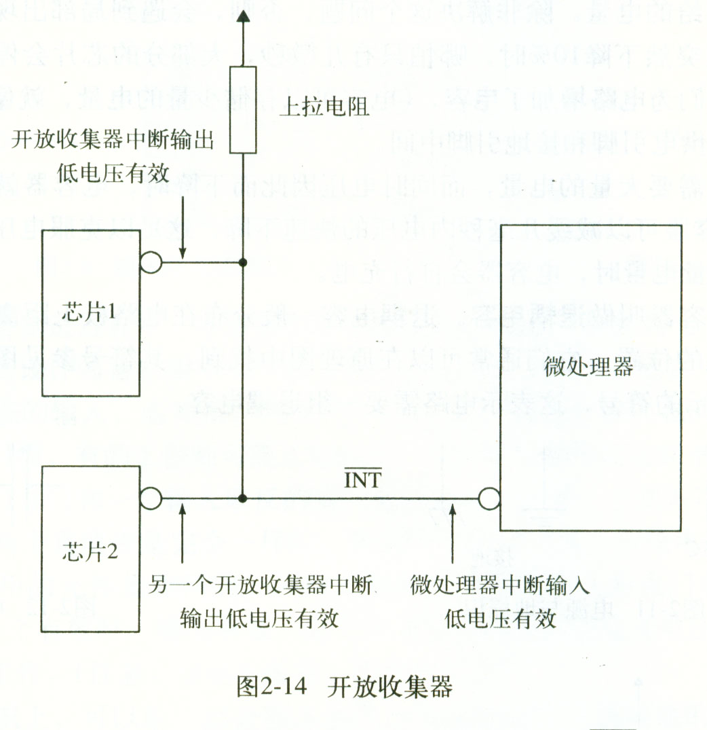



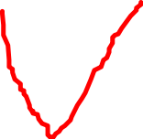


2.3 其它一些基础知识
能否不要上拉电阻直接将芯片1和2的输出接到电源VCC上？

Slide 25
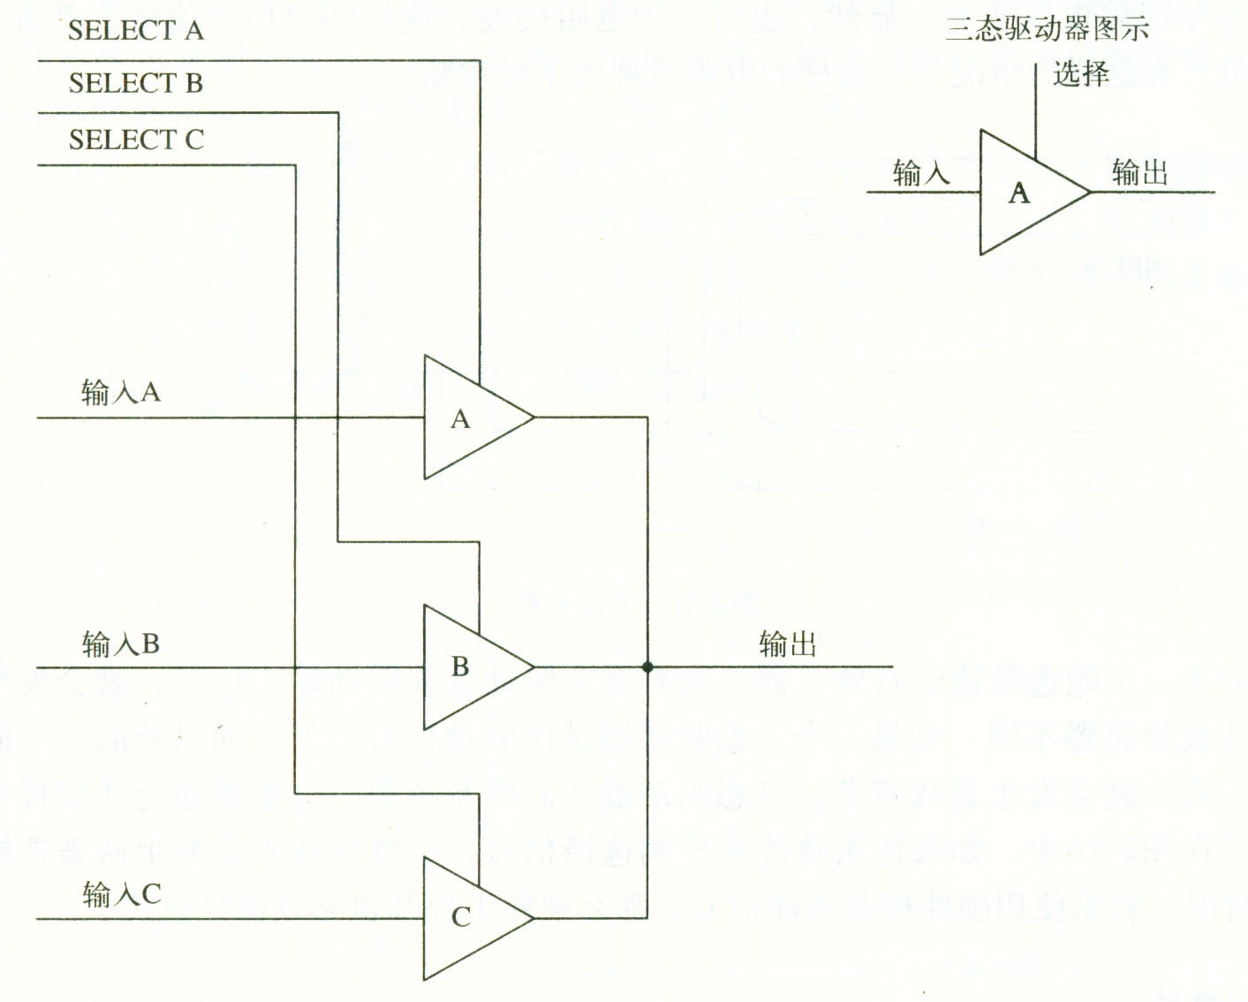

2.3 其它一些基础知识
2.3.2 集电极开路和三态输出
3、三态门
标准元件输出：高电压、低电压
集电极开放的元件输出：低电压、浮动状态
三态门：高电压、低电压和浮”
浮动状态有时也称为高阻态。

Slide 26
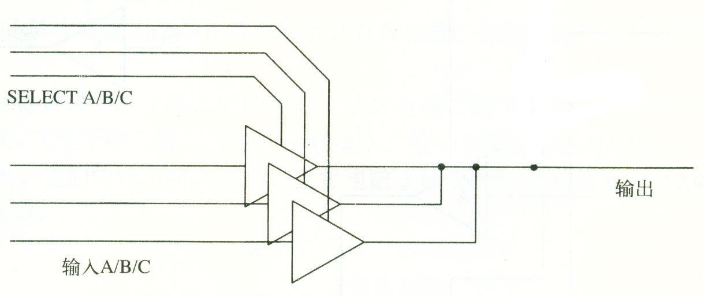
2.3 其它一些基础知识
2.3.3 浮动信号（多驱动信号）
问题1
如果所有的 Select 端都是低电压，那“输出”就是浮动信号了，也就是说，输出信号到底是高还是低无法预见

Slide 27
2.3 其它一些基础知识
2.3.3 浮动信号（多驱动信号）
解决方法
增加一个上（下）拉电阻。
上拉电阻

Slide 28
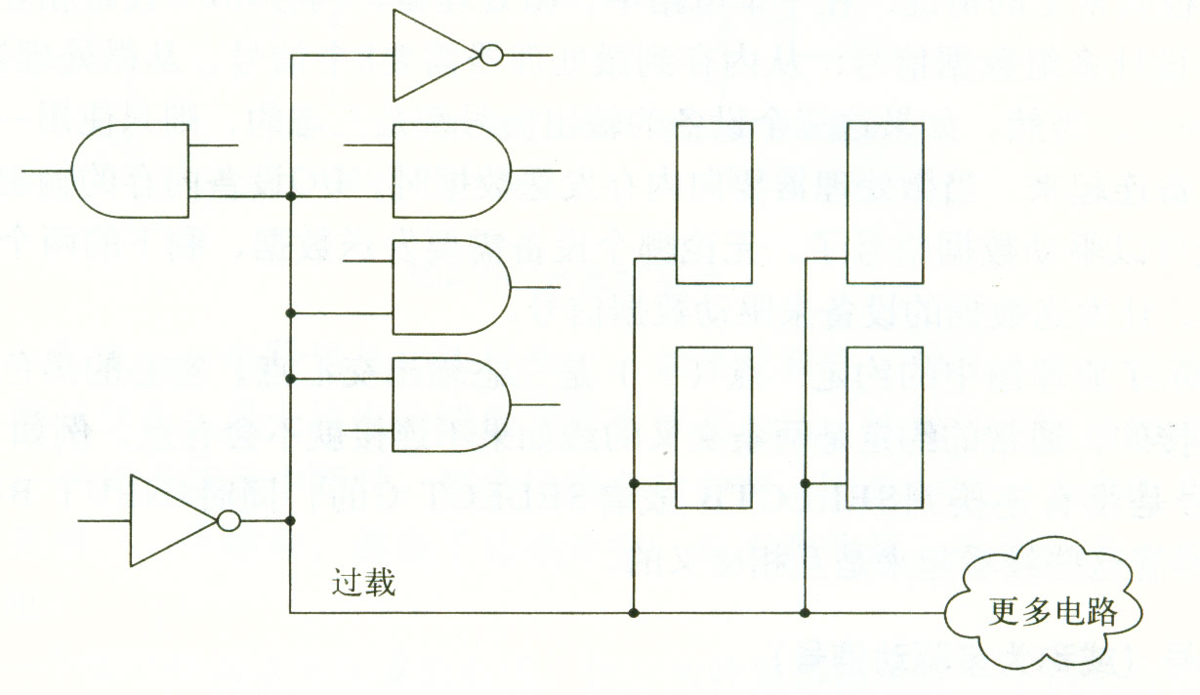

2.3 其它一些基础知识
2.3.4 信号负载
1、信号过载问题

Slide 29
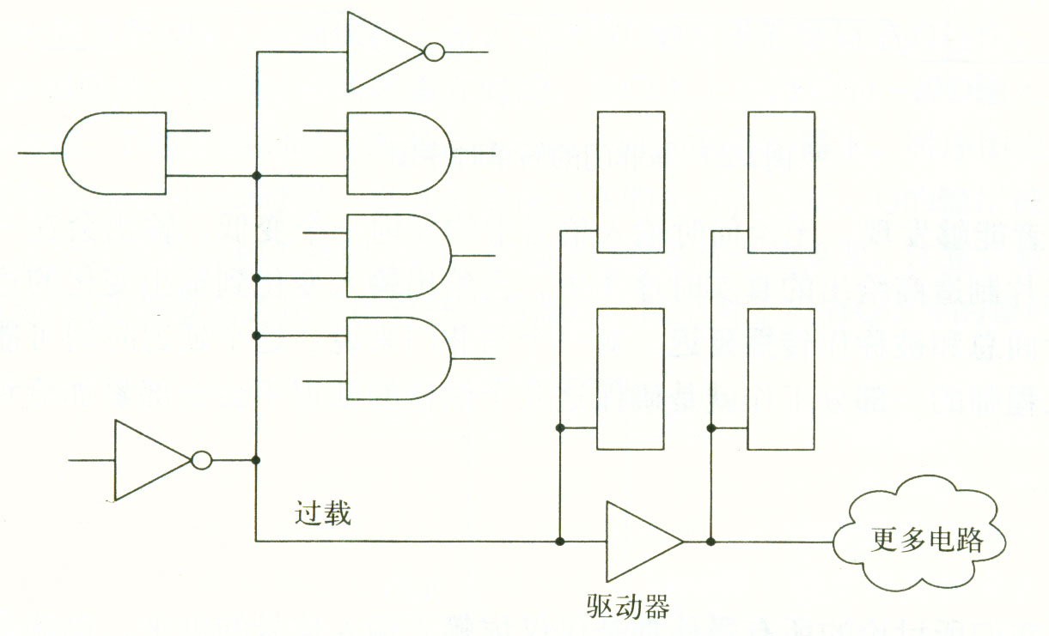
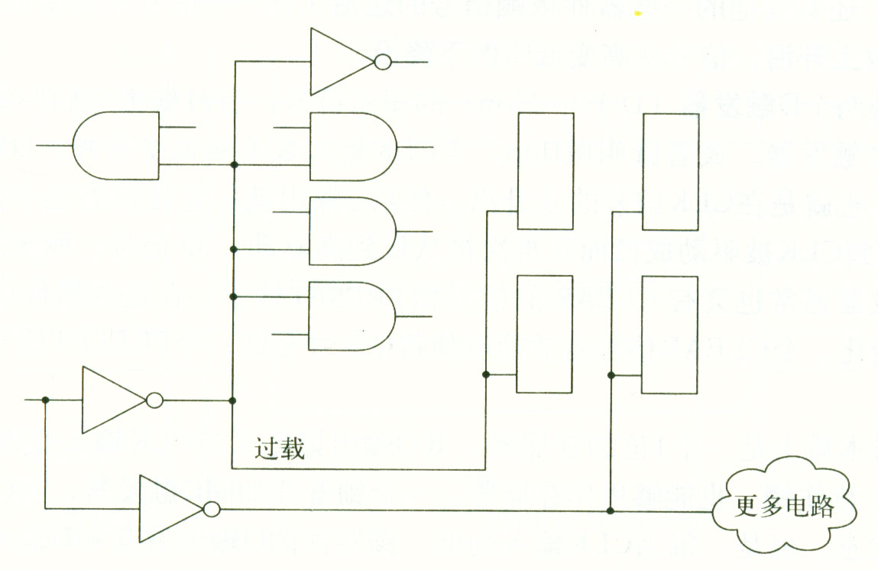


2.3 其它一些基础知识
2.3.4 信号负载
2、解决方法
新的问题？

Slide 30
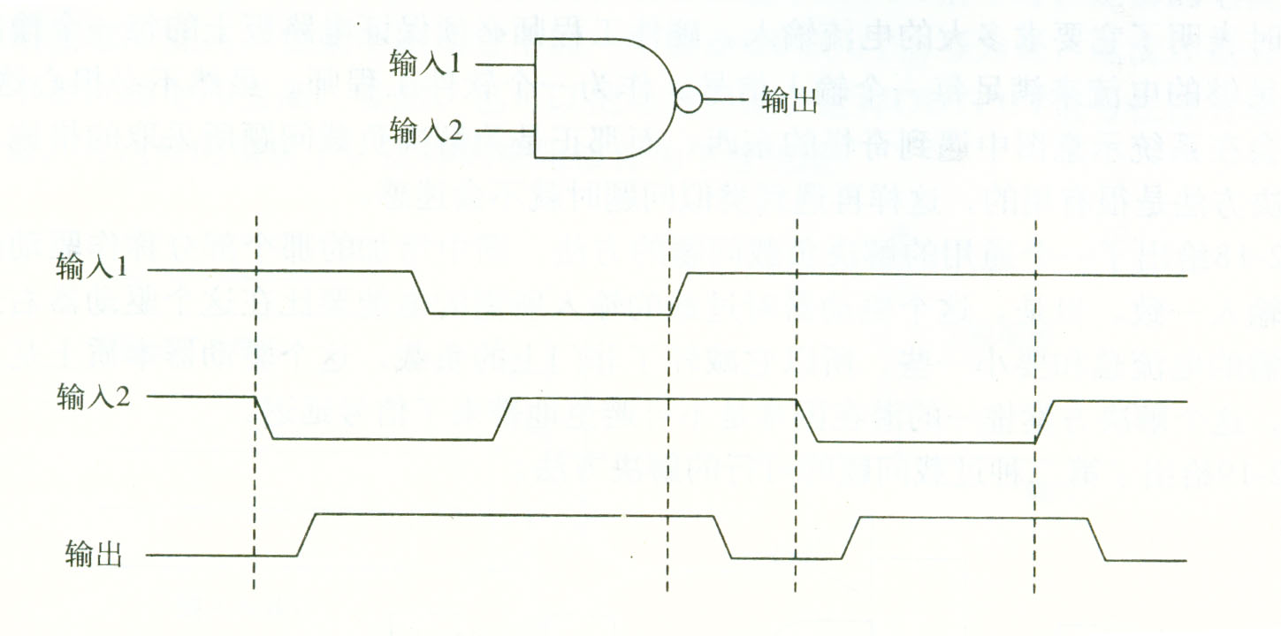
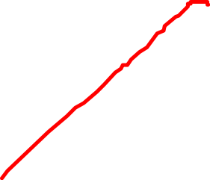
2.4 时序图
2.4.1 时序图
1、时序图
时序图定义
时序图是表示输入信号和输出信号随时间变化以及输出信号随输入信号变化的关系。
从与非门的时序图还发现了什么？
与非门的时序图

Slide 31
2.4 时序图
2.4.1 时序图
2、传输延时
与非门的传输延时

Slide 32
2.4 时序图
2.4.2 D 触发器
1、沿触发
有些器件依赖于信号的边沿工作，其输出状态的转换依赖于输入（触发）信号的边沿——信号从高变低或者从低变高。
上升沿
下降沿

Slide 33
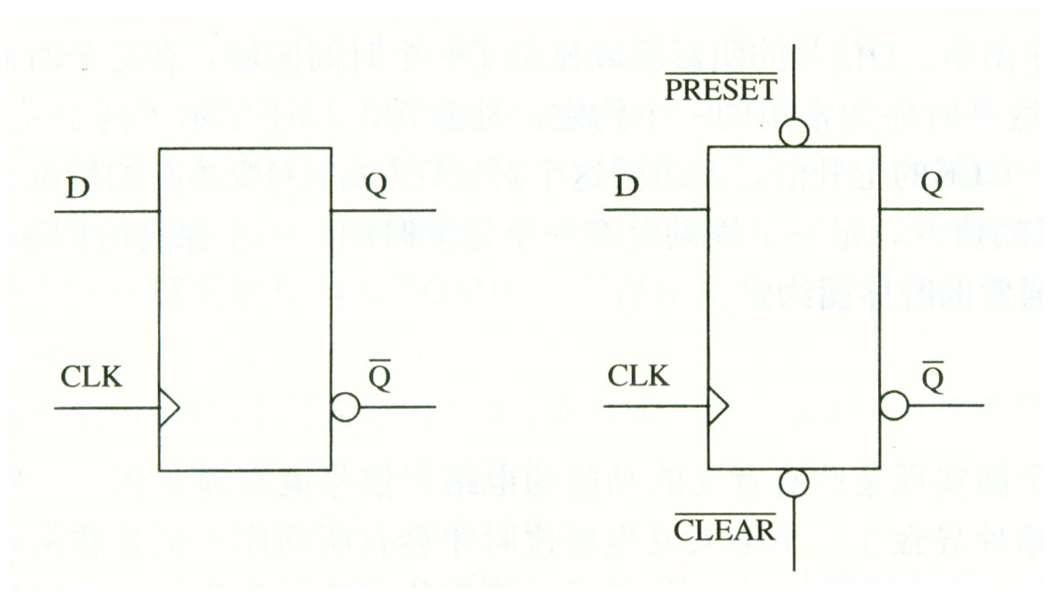
2.4 时序图
2.4.2 D 触发器
2、工作原理

Slide 34
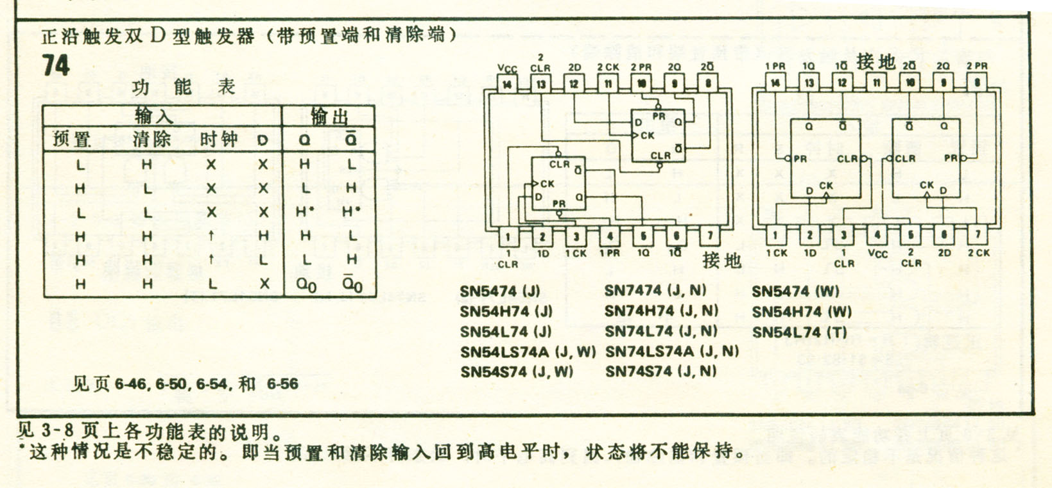
2.4 时序图
2.4.2 D 触发器
3、一个实例

Slide 35
2.4 时序图
2.4.2 D 触发器
4、建立时间和保持时间
建立时间 —— 在CLK上升沿前的一段D输入必须保持不变的时间。
保持时间 —— 在CLK上升沿后的一段D输入必须保持不变的时间。
Clock-to-Q时间 —— CLK上升沿以后，Q的输出被保证是有效之前的一段时间，即保持时间的最小值。

Slide 36
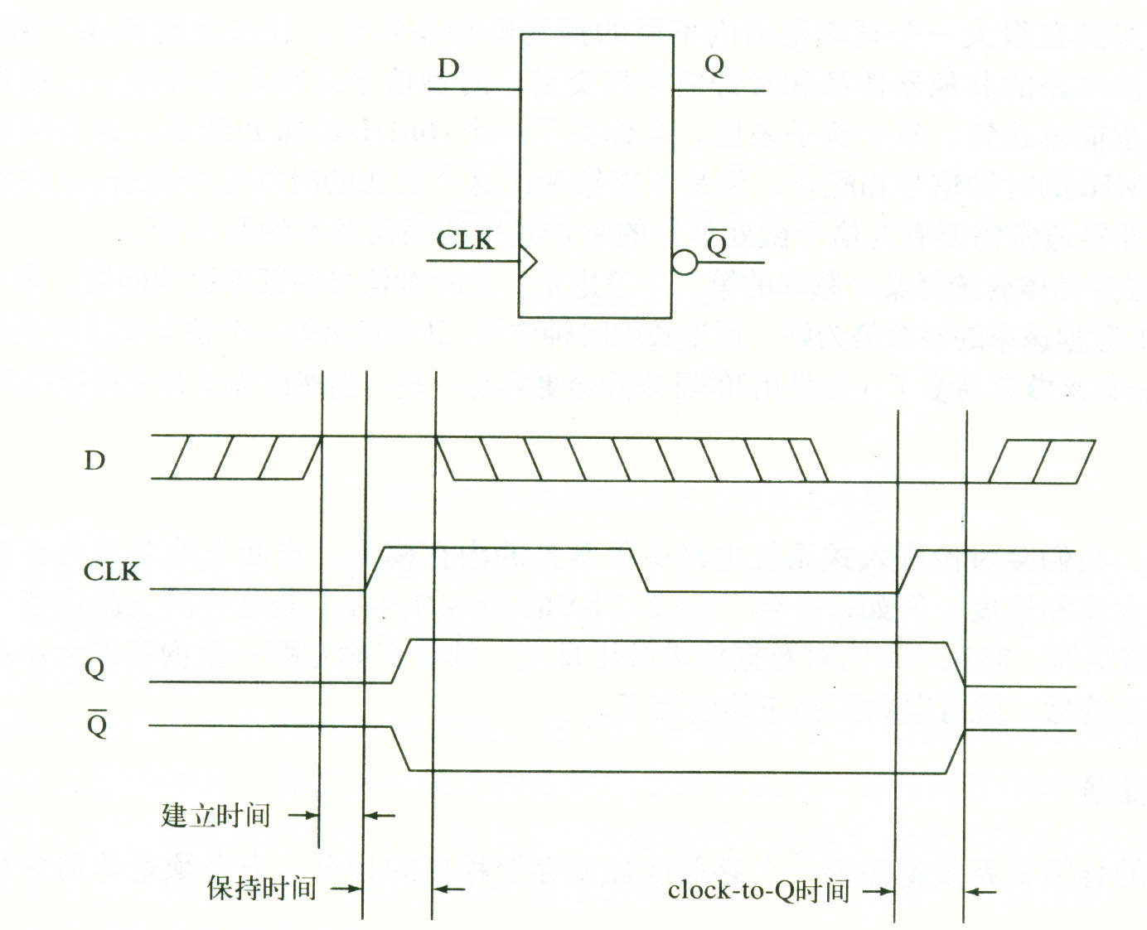
2.4 时序图
注意：
1）Clock-to Q的时间不是固定；
2）上述三个时间的概念适用于所有种类的器件。

Slide 37
2.4 时序图
2.4.3 时钟
1、时钟及其作用
时钟是为嵌入式系统提供基本时间标准的电路单元。其主要作用是：
1）控制CPU、系统定时器和CPU机器周期；
2）控制一条指令的执行时间；
3）为其它系统单元提供同步信号。

Slide 38
2.4 时序图
2.4.3 时钟
2、时钟电路
两种电路：
1）振荡器
2）晶体
3、频率选择的考虑
1）系统电路整体需求
2）与外部设备信息交换时通信速率的要求

Slide 39
2.5 存储器
存
放
方
式
冯·诺伊曼结构
程序和数据存放在同一存储器中的不同段中
哈佛结构
程序和数据存放在不同存储器中

Slide 40
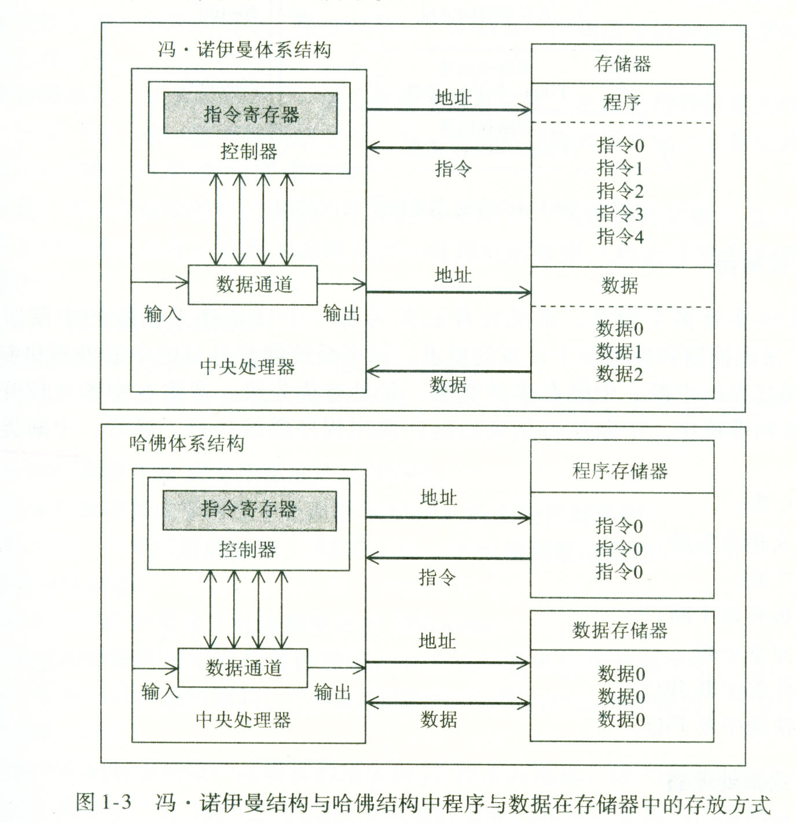
2.5 存储器
存储器需要考虑的因素有：
大小、带宽和速度。
例如：8*512 KB / 70 ns
计算机的内存一般分为ROM和RAM

Slide 41
2.5 存储器
2.5.1 只读存储器ROM
1、非易失性
非易失性的存储器是指在电源被关掉以后也不会丢失数据的存储器
2、ROM的特点
1）能满足微处理器读取程序指令的速度要求；
2）数据具有不可更改性；
3）具有掉电保护功能。

Slide 42
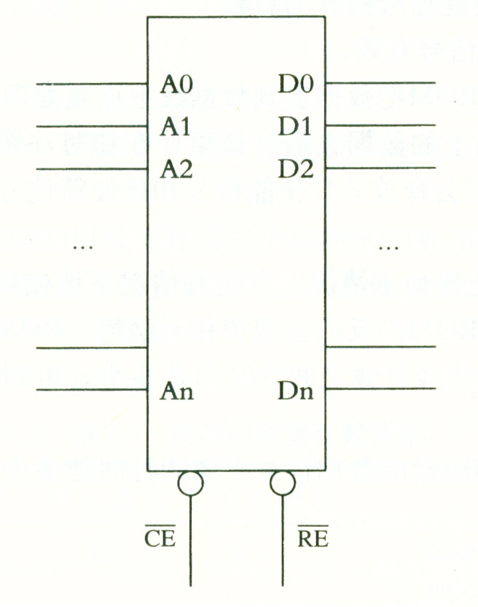
2.5 存储器
2.5.1 只读存储器ROM
3、ROM的基本结构
1）地址信号
2）数据信号
3）芯片使能信号
4）读使能信号

Slide 43
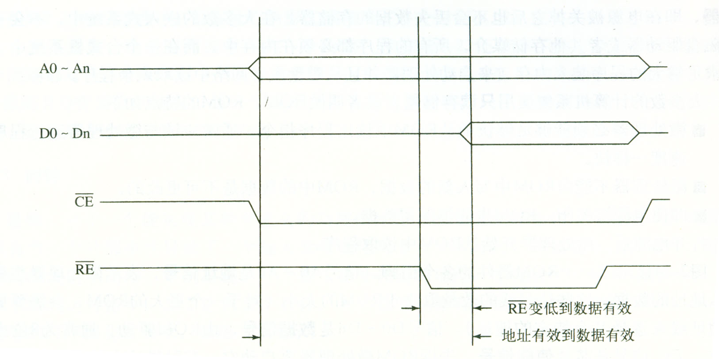
2.5 存储器
2.5.1 只读存储器ROM
4、ROM的时序图和工作原理
ROM的时序图

Slide 44
2.5 存储器
2.5.1 只读存储器ROM
ROM的工作原理如下
1）CPU通过其并行I/O口驱动ROM的地址线，该地址是CPU向要从ROM中获取的数据的地址。
2）同时，CPU将ROM的芯片使能信号置为有效。
3）稍后，CPU设置ROM的读使能信号有效。
4）ROM在接收到读使能有效的信号后，将所设置地址中存储的数据送到数据线上让CPU读取。
5）CPU读完数据后，释放芯片使能信号和读使能信号。

Slide 45
2.5 存储器
2.5.1 只读存储器ROM
5、ROM的种类
ROM
种
类
1）ROM：出厂时就被厂家写好了，永远不能被修改。
2）PROM（可编程只读存储器）：可供用户写入程序，一次性的。
3）EPROM （可擦写可编程只读存储器）：可供用户多次写入程序，擦除旧程序时需要用紫外线。
4）EEPROM （电擦写可编程只读存储器）
5）Flash（闪存）

Slide 46
2.5 存储器
2.5.1 只读存储器ROM
EEPROM的特点：
读写过程很慢，有些EEROM需要一段软件来控制其一位一位地读写；
存储空间较小，通常只有几K；
重写次数有限，通常在百万以上。
Flash的特点：
读过程较快，但写过程较慢，且多数的闪存一次需要写入一块数据，没有办法只写一个数据；
存储空间较大，现在可达到几G；
重写次数有限，通常在万次以上。

Slide 47
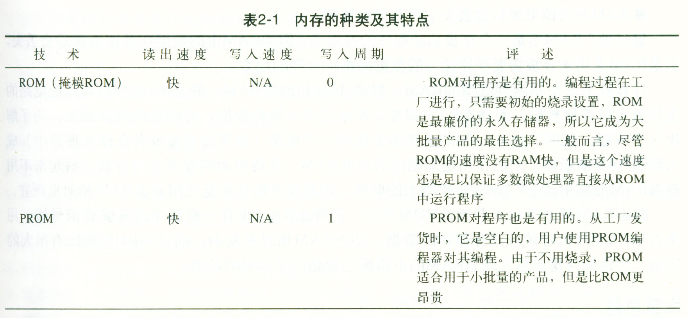
2.5 存储器

Slide 48
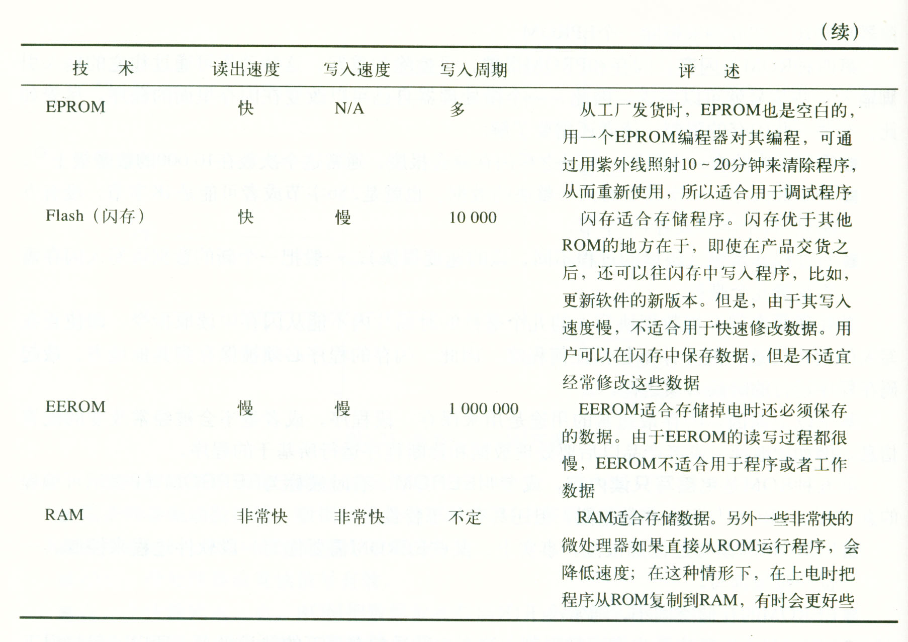
2.5 存储器

Slide 49
2.5 存储器
2.5.2 随机访问存储器RAM
1、RAM的作用
RAM主要是用于存储系统工作时所需要的数据、变量等。
2、RAM的特性
1）微处理器可从（向）RAM中快速读（写）数据；
2）数据可随时更改；
3）没有掉电保护功能。
3、RAM的分类
RAM分为静态RAM（SRAM）和动态RAM（DRAM）
两者相比，其特点是：
SRAM：速度快、耗电多。
DRAM：存储密度高，需要动态刷新。

